Slide 1

数学建模
浙江大学数学系 谈之奕
tanzy@zju.edu.cn

Slide 2
基本数学模型
量纲分析

Slide 3
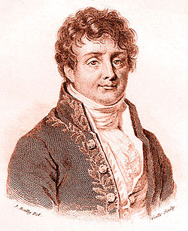
量纲
物理量的属性，称为量纲（dimension）
  基本量：具有独立量纲的物理量
  导出量：量纲可以表示为基本量量纲的组合的物理量
量纲齐次原则（Dimensional Homogeneity）：用数学公式表示一个物理定律时，等号两端必须保持物理量的一致
量纲分析：利用量纲齐次原则寻求物理量之间的关系
Jean Baptiste
Joseph Fourier
（1768－1830）
法国数学家、物理学家

Slide 4







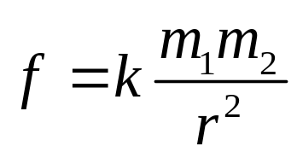
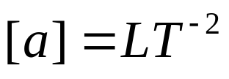
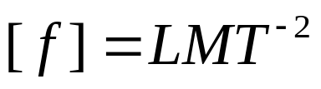
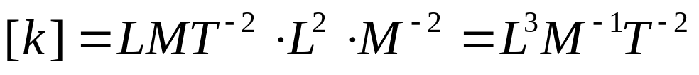
国际单位制
基本量纲与基本单位
导出量纲
  加速度 力
  引力常数
长度 | 质量 | 时间 | 温度 | 电流 | 物质的量 | 发光强度
米 | 千克 | 秒 | 开尔文 | 安培 | 摩尔 | 坎德拉

Slide 5

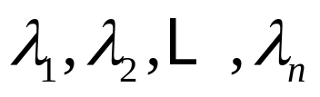
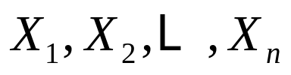

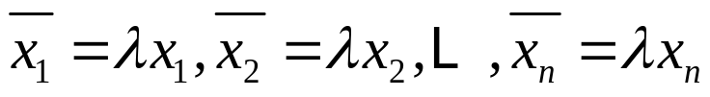


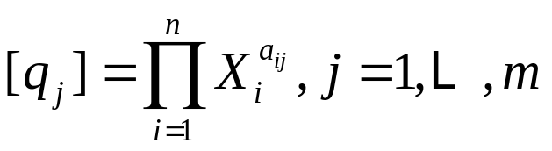
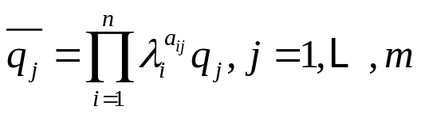
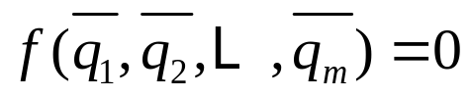
单位选取无关性
设 是一组基本量纲，单位制的改变相当于选取一组常数 ，使在原单位制下量纲为 ，取值为 的物理量，在新单位制下取值为
设物理量 满足物理定律 ，
，若对任意常数 ，
若令 ， 与原定律等价，则称该定律与单位选取无关

Slide 6

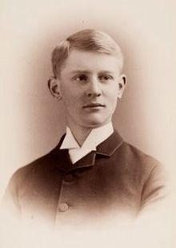

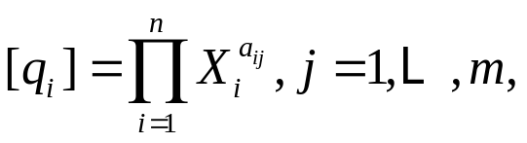
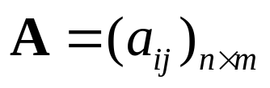



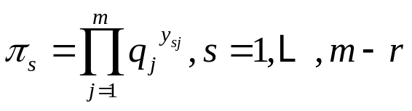


Buckingham 定理
设有 个物理量 ，
是与量纲单位选取无关的物理定律。量纲矩阵 的秩为 ，齐次线性方程组 的基本解系为
则 为 个相互独立的无量纲量，且
Edgar Buckingham
（1867－1940）
美国物理学家

Slide 7
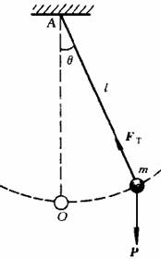







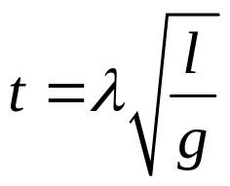



单摆运动
一小球系在线的一端，稍偏离平衡位置后小球在重力作用下做往复摆动，忽略阻力，求摆动周期的表达式
物理量及其关系
  质量 、线长 、重力加速度 、周期

Slide 8
运用要点
正确确定各物理量，不能遗留，也不要加入与问题无关的量
定律中仍然包含的未定函数和常数，无法通过量纲分析法得到
量纲分析必须和对问题物理内涵的分析相结合

Slide 9
谢 谢

